Slide 1
Filantropi Islam
Tim Dosen
Program Studi Ilmu Ekonomi dan Keuangan Islam
EKONOMI DAN BISNIS SYARIAH
Ieki.upi.edu

Slide 2
Table of Contents
Instrumen Filantropi Islam
Konsep Filantropi Islam
Potensi dan Realisasi Filantropi Islam di Indonesia
Isu Seputar Filantropi Islam di Indonesia
Urgensi Filantropi Islam dalam Menyongkong Pembangunan
Peluang dan Strategi Pembangunan Instrumen Filantropi Islam
EKONOMI DAN BISNIS SYARIAH
Ieki.upi.edu

Slide 3
Instrumen Filantropi Islam
EKONOMI DAN BISNIS SYARIAH
Ieki.upi.edu

Slide 4
Jenis-Jenis Filantropi Islam
Zakat
Infak
Sedekah
Wakaf
harta tertentu yang wajib dikeluarkan dari kekayaan orang-orang kaya untuk disampaikan kepada mereka yang berhak menerimanya, dengan aturan-aturan yang telah ditentukan di dalam syara (nishab & haul)
mengeluarkan sebagian harta (materi) untuk kepentingan yang diperintahkan ajaran Islam. Jika zakat ada nisabnya, Infak tak mengenal nishab.Infak dikeluarkan oleh setiap orang yang beriman baik dalam keadaan lapang maupun dalam keadaan sempit
sama dengan infak termasuk juga ketentuan dan hukumnya. Hanya saja, sedekah memiliki arti luas, tak hanya menyangkut hal uang namun juga yang bersifat non materil. Misalnya membantu mengangkatkan barang adalah sedekah.
Mempertahankan tetapnya harta benda (al-‘ain) untuk tujuan menyedekahkan manfaat (al-manfa’ah) dari benda tersebut.
Nilai pokok harta benda wakaf harus tetap (tidak boleh berkurang)
EKONOMI DAN BISNIS SYARIAH
Ieki.upi.edu

Slide 5
Konsep Filantropi Islam
EKONOMI DAN BISNIS SYARIAH
Ieki.upi.edu

Slide 6
Zakat
Zakat merupakan salah satu rukun Islam dan menjadi salah satu unsur pokok bagi tiang syariat Islam. Oleh sebab itu, hokum menunaikan zakat adalah wajib bagi setiap muslim dan muslimah yang telah memenuhi syarat-syarat tertentu.
Zakat tidak saja memiliki hubungan langsung dengan Allah, tetapi juga memiliki hubungan dengan manusia secara sosiologis. Begitu pentingnya peran zakat dalam pembangunan masyarakat Islam.
Content Title
Here
Contents Title
Contents Title
Contents Title
EKONOMI DAN BISNIS SYARIAH
Ieki.upi.edu

Slide 7
Hukum Zakat
Zakat merupakan salah satu rukun Islam dan menjadi salah satu unsur pokok tiang penegakan syariat Islam. Oleh sebab itu, hukum menunaikan zakat adalah wajib bagi setiap muslim dam muslimah yang telah memenuhi syarat-syarat tertentu
Rasulullah Saw bersabda, “Islam dibangun di atas lima perkara: bersaksi bahwa tidak ada tuhan kecuali Allah dan Muhammad adalahutusan-Nya; mendirikan shalat; melaksanakan puasa (di bulan Ramadhan); menunaikan zakat; dan berhaji ke Baitullah (bagi yang mampu)” (HR. Muslim).
EKONOMI DAN BISNIS SYARIAH
Ieki.upi.edu

Slide 8
Yang wajib mengeluarkan zakat
Zakat adalah fardu‘ain bagi setiap muslim. Bagi laki-laki dan perempuan. Bahkan anak-anak dan orang gila sekalipun memiliki kewajiban yang sama bila hartanya sudah memenuhi syarat yang telah ditetapkan.
Jenis-Jenis Harta Yang Wajib Zakat
Emas dan perak (baik sebagai mata uang ataupun bukan)
Binatang ternak, yaitu; unta, sapi/kerbau dan kambing/domba/biri-biri yang digembalakan.
Barang dagangan dan keuntungannya
Hasil pertanian dan buah-buahan (kurma, kismis, gandum, dan jewawut)
Syarat dan Sebab Harta Wajib Zakat
Memenuhi Nishab adalah jumlah/ ukuran minimal harta yang menyebabkan harta tersebut wajib mengeluarkan zakat.
Telah mencapai haul (1 tahun Hijriah), kecuali untuk harta berupa hasil pertanian dimana waktu wajib zakatnya adalah saat panen dan nishab berat hasil panennya minimal 652,8 KG dalam keadaan kering dan bersih
EKONOMI DAN BISNIS SYARIAH
Ieki.upi.edu

Slide 9
Penerima Zakat
Golongan yang berhak menerima zakat ada delapan yaitu:
Fuqara’ (faqir) adalah orang yang tidak memiliki harta cukup untuk memenuhi kebutuhan pokoknya (sandang, pangan, papan)/ siapa saja yang pendapatannya lebih sedikit dari apa yang dibutuhkannya untuk memenuhi kebutuhan pokoknya.
Masakin (miskin) adalah orang yang tidak memiliki apa-apa, mereka hidup dalam ketiadaan harta. Orang miskin kedudukannya di bawah fakir (Nurul Huda dkk, Keuangan Publik Islam, 2012:156-158)
Amilin (amil) adalah orang-orang yang bekerja mengurus zakat dan tidak diupah selain dari zakat.
Mu’allaf, orang yang baru masuk Islam. Atau bias juga orang Islam yang masih lemah dalam menjalankan syariat Islam.
Riqab (budakMukatab) adalah budak yang dijanjikan merdeka oleh tuannya setelah melunasi sejumlah tebusan yang sudah disepakati bersama dan juga dibayar secara
Gharimin, orang memiliki utang untuk memenuhi kebutuhan pokok.
Sabilillah, adalah orang yang berperang di jalan Allah dan tidak mendapatkan gaji
Ibnu Sabil, adalah orang yang memulai bepergian dan kehabisan bekal di perjalanan
EKONOMI DAN BISNIS SYARIAH
Ieki.upi.edu

Slide 10
Infak dan Sedekah
Ancaman Bagi Orang Yang Enggan Berinfak/Sedekah
Pentingnya Infak dan Sedekah
Indikator utama ketundukan sesorang terhadap ajaran Islam (QS. 9:5 & 11)
Ciri orang yang mendapatkan kebahagiaan (QS. 23:4)
Mendapatkan pertolongan-Nya (QS. 9:71 dan QS. 22:40-41)
Memperhatikan hak fakir dan Miskin serta para mustahik (QS. 9:60)
Membersihkan diri dan hartanya, menyuburkan, mengembangkan dan mensucikan jiwanya (QS. 9:103 dan QS. 30:39)
Berhak untuk diperangi (HR. Imam Bukhari dan Muslim)
Harta bendanya hancur dan rusak (HR. Imam Bazzar danBaihaqi)
Jika keengganan itu telah memasal, maka Allah SWT akan menurunkan azab-Nya dalam bentuk kemarau panjang (HR. Imam Thabrani)
EKONOMI DAN BISNIS SYARIAH
Ieki.upi.edu

Slide 11
Infak dan Sedekah
Pemanfaatan Infak dan Sedekah
Hikmah Infak/Sedekah
Menolong, membantu dan membina kaum dhuafa maupun mustahik ke arah kehidupan lebih sejahtera, sehingga mereka dapat memenuhi kebutuhan hidupnya, terhindar dari kekufuran, memberantas sifat iri, dengki dan terjaga dari martabatnya ketika melihat orang kaya yang berkecukupan.
Perwujudan keimanan kepada Allah SWT, mensyukuri nikmat, menumbuhkan akhlak mulia, ketenangan hidup sekaligus mengembangkan harta yang dimilikinya.
Infak yang terkumpul sepenuhnya digunakan untuk meningkatkan kualitas umat Islam yang diselenggarakan oleh
EKONOMI DAN BISNIS SYARIAH
Ieki.upi.edu

Slide 12
Wakaf
Wakaf berasal dari kata و قف yang berarti menahan, berhenti, atau diam.
Sedangkan secara istilah, wakaf adalah menahan, mengekang, atau menghentikan harta dan memberikan manfaatnya di jalan Allah untuk memindahkan hak milik pribadi menjadi milik suatu badan atau yayasan yang memberikan manfaat bagi masyarakat dengan tujuan mendapatkan kebaikan atau keridhaan Allah.
*Nilai pokok harta benda wakaf harus tetap (tidak boleh berkurang)
Hukum wakaf sunnah (dilakukan dapat pahala, jika tidak dilakukan maka tidak berdosa)
Sebagaimana dalam QS. Ali Imran ayat 92“ Kamu tidak akan memperoleh kebajikan, sebelum kamu menginfakkan sebagian harta yg kamu cintai, dan apapun yang kamu infakkan tentang hal itu sungguh, Allah Maha Mengetahui “
EKONOMI DAN BISNIS SYARIAH
Ieki.upi.edu

Slide 13
Wakaf
HARTA YANG DIWAKAFKAN Wujud barangnya tetap walaupun telah digunakan
Barang yg diwakafkan milik sendiri
Barang yang diwakafkan bukan barang haram atau najis
Penggantian barang dalam wakaf ada dua :
Penggantian karena kebutuhan
Penggantian karena kepentingan yg lebih kuat
Syarat dan Rukun Wakaf Rukun Wakaf Waqif Mauquf’alaih
Barang yg diwakafkan
Ikrar penyerahan wakaf
Syarat WakafWakaf yg diserahkan berlaku untuk selamanya
Orang yg menerima wakaf jelas
Barang yg diwakafkan berwujud nyata
Jelas ikrar dan penyerahannya
Harta wakaf tdk boleh dipindah tangankan
EKONOMI DAN BISNIS SYARIAH
Ieki.upi.edu

Slide 14
Potensi dan Realisasi Filantropi Islam di Indonesia
EKONOMI DAN BISNIS SYARIAH
Ieki.upi.edu

Slide 15
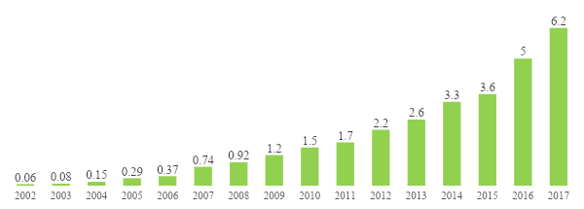
Zakat, Infak dan Sedekah
Jumlah Dana Zakat Yang Dihimpun (Trilyun rupiah)
Sumber: Pusat Kajian Strategis-BAZNAS (2019)
EKONOMI DAN BISNIS SYARIAH
Ieki.upi.edu

Slide 16
Zakat, Infak dan Sedekah
Jumlah Dana ZIS Yang Disalurkan (Trilyun rupiah)
Sumber: Pusat Kajian Strategis-BAZNAS (2019)
EKONOMI DAN BISNIS SYARIAH
Ieki.upi.edu

Slide 17
Isu Masalah Seputar Pengembangan Filantropi Islam
EKONOMI DAN BISNIS SYARIAH
Ieki.upi.edu

Slide 18
Isu Masalah Pengembangan Filantropi Islam
Pilar filantropi atau bisa disingkat ZISWAF yang belum dikelola dan didukung sepenuhnya melalui politik ekonomi negara
Masih banyak masyarakat kita yang menilai elemen-elemen filantropi hanya sekedar kegiatan sedekah mencari pahala
Padahal, jika kegiatan ini bisa terintegrasi dengan sistem ekoomi rill tentu dampaknya sangat luar biasa bagi kemajuan ekonomi negara kita
Lembaga-lembaga pengelola dana ZISWAF (Baznas dan LAZ) belum dikelola dengan standar profesionalitas yang tinggi
EKONOMI DAN BISNIS SYARIAH
Ieki.upi.edu

Slide 19
Urgensi Filantropi Islam dalam Menyongkong Pembangunan
EKONOMI DAN BISNIS SYARIAH
Ieki.upi.edu

Slide 20
Urgensi Filantropi Islam dalam Menyongsong Pembangunan
Pertumbuhan zakat yang terus meningkat merupakan potensi yang sangat besar untuk meningkatakan pertumbuhan ekonomi, menanggulangi masalah kemiskinan dan menurunkan ketimpangan antar wilayah di Indonesia
EKONOMI DAN BISNIS SYARIAH
Ieki.upi.edu

Slide 21
Urgensi Filantropi Islam dalam Menyongsong Pembangunan
ZIS secara signifikan dapat menurunkan tingkat ketimpangan.
87%
Peningkatan pengumpulan dan penyaluran zakat akan meningkatakan konsumsi rumah tangga miskin dan pada akhirnya akan berpengaruh pada akumulasi output nasional
EKONOMI DAN BISNIS SYARIAH
Ieki.upi.edu

Slide 22
Peluang dan Tantangan Strategi Pengembangan Filantropi Islam di Era Digital 4.0
EKONOMI DAN BISNIS SYARIAH
Ieki.upi.edu

Slide 23
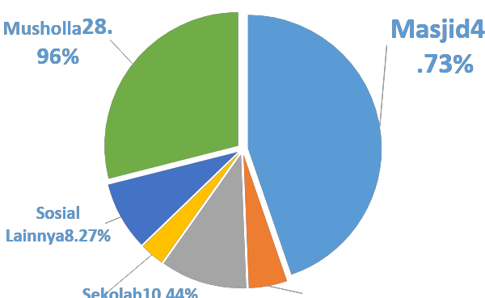
Wakaf
Potensi Aset Wakaf
Lahan Sebesar (44 ribu Hektar)
Dan tersebar menjadi (280 lokasi)
Aset Wakaf ini adalah terbesar di dunia
EKONOMI DAN BISNIS SYARIAH
Ieki.upi.edu

Slide 24
EKONOMI DAN BISNIS SYARIAH
Ieki.upi.edu

Slide 25
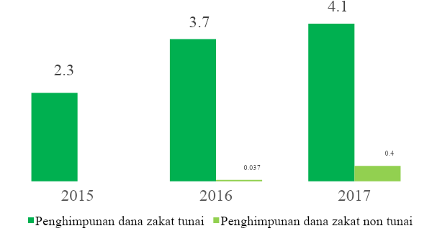
Penghimpunan Dana ZIS Non Tunai
Jumlah dana zakat yang terkumpul melalui platform online baru mencapai 12% dari total dana zakat yang terkumpul di tahun 2017
EKONOMI DAN BISNIS SYARIAH
Ieki.upi.edu

Slide 26
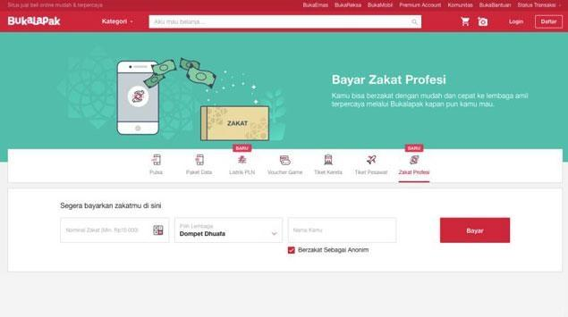
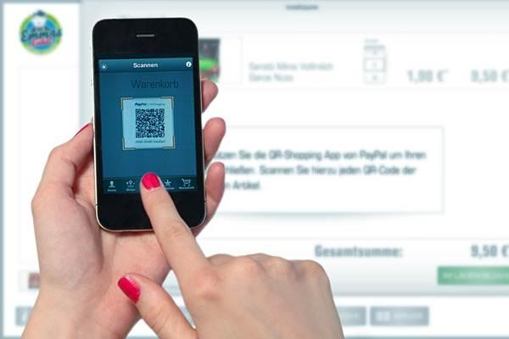
Strategi Penghimpunan ZIS Melalui Platform Online
Zakat online adalah suatu proses pembayaran zakat yang dilakukan melalui mekanisme secara digital dimana seorang muzaki tidak perlu bertemu langsung untuk membayarkan zakatnya kepada amil zakat. Metode pembayaran zakat secara online muncul seiring dengan perkembangan zaman dimana masyarakat menginginkan kemudahan melalui pemanfaatan teknologi (Harvan, 2017).
Internal Platform
Eksternal Platform
Social Media Platform
Aplikasi dan Web
E-Commerce, CrowdFunding,
QR Code
Melalui Media Social
EKONOMI DAN BISNIS SYARIAH
Ieki.upi.edu

